Slide 1




Tulikettu, eskarit
ESKARIT
Notes:
Esityksessä pohditaan turvallisuuteen liittyvä asioita (sivut 1-11), toimintaa tulipalossa (sivut 12-17).
Lopuksi suoritetaan poistumisharjoitus omasta luokasta.
Materiaalissa on niukasti tekstiä. Eskarilainen ei joudu ponnistelemaan lukemisen kanssa, vaan saa katsella ja kuunnella.
Ohjeesta löytyy aiheisiin liittyvää lisäinformaatioita.
Esityksen lopusta löytyy toiminnallisia ohjeita.
Tunnin päätyttyä lapsille jaetaan kirje kotiin, diplomi ja heijastin.
Ja etukäteen: Kiitokset kouluttajalle hyvin suoritetusta työstä!

Slide 2

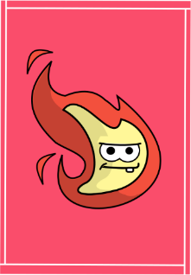
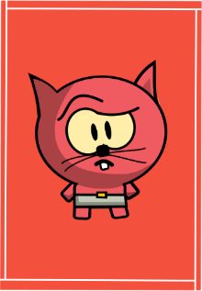

KOULUTUKSEN AIHEINA
?
Puhutaan
turvallisuudesta
Toiminta tulipalossa
Poistumis-
harjoitus
Notes:
Alun symbolit jakavat tunnin teemat kolmeen osaan.
Kissa: Puhutaan turvallisuudesta.
Liekki: Toiminta tulipalossa.
Poistumismerkki: Suoritetaan poistuminen luokasta opettajan ohjeistuksella.
Symbolit tulevat näkyviin klikkaamalla näyttöä.

Slide 3
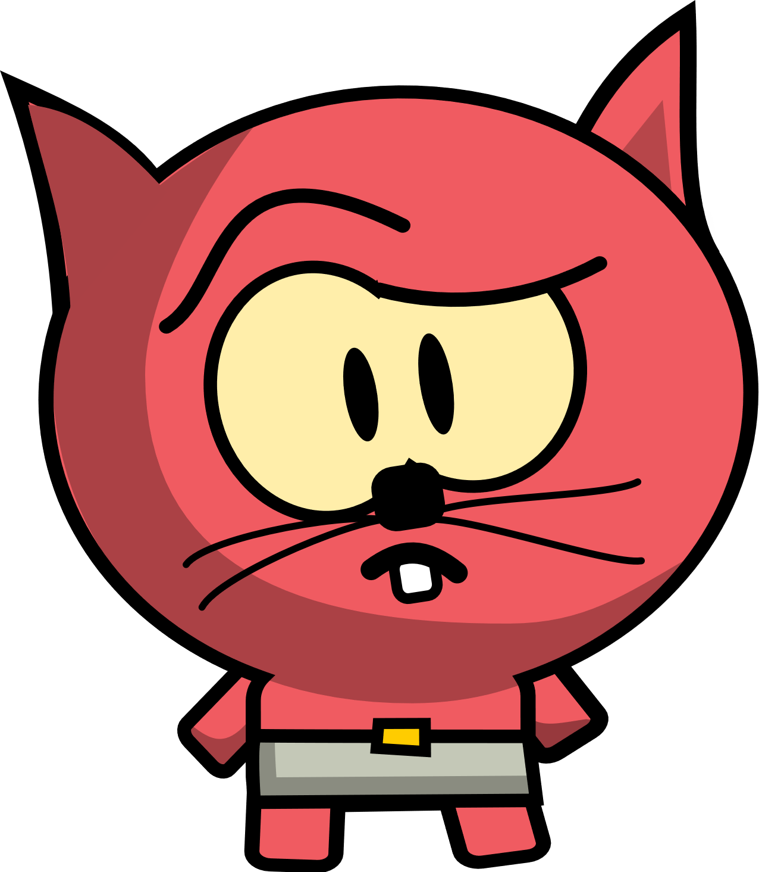
Puhutaan turvallisuudesta
Notes:
Turvallisuus? Onko koti turvallinen? Saako leikkiä kaikissa paikoissa? Missä ei, mitä paikkoja täytyy varoa?
Saako yksin kotona tehdä mitä haluaa. Mitä ei saa?
Saako mennä kaverille yksin?
Turvalliset reitit.
Ilmoitetaan minne lähdetään.

Slide 4
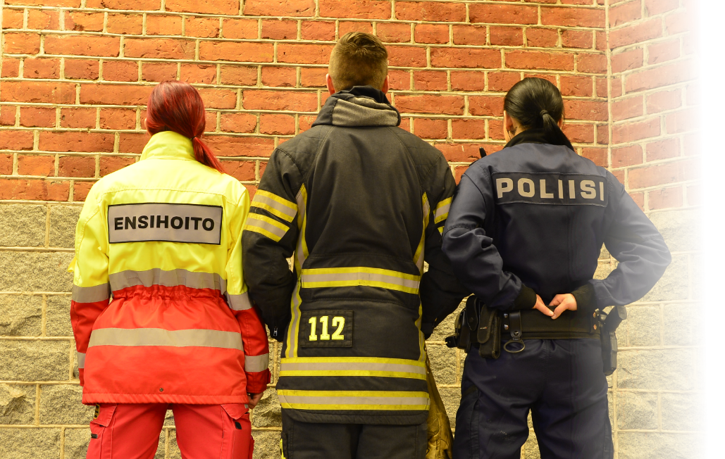

Ensihoidon, pelastustoimen ja poliisin tehtävät
Notes:
Numeroon soitetaan jos täytyy saada nopeasti apua.
Poliisi? Mitä poliisi tekee. Koska kaivataan poliisin apua?
Pelastus? Mitä apua silloin kaivataan?
Ensihoito. Koska on niin kipeä, että täytyy soittaa ambulanssi?
Kaikissa tilanteissa apua samasta numerosta.
Aikuiset soittavat, Jos aikuista ei lähettyvillä, vanhin lapsista soittaa.
Seuraavassa sarjakuvassa opetellaan muistamaan asioita. Ei tarvitse vielä osata.

Slide 5
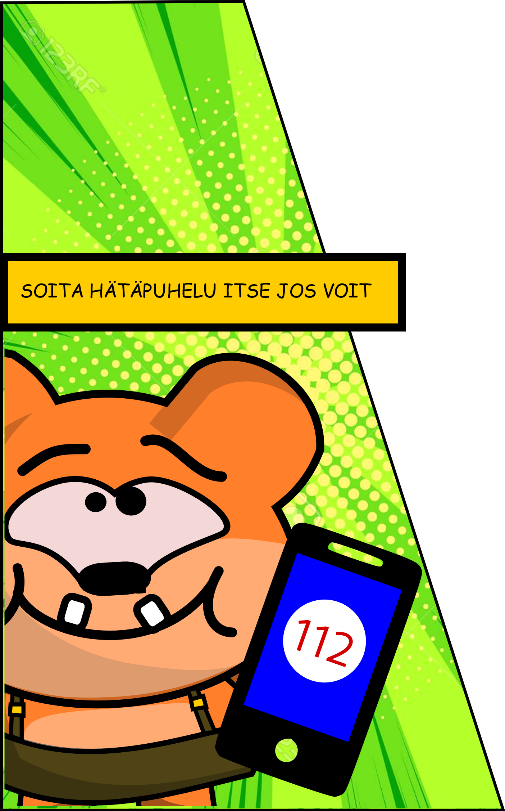





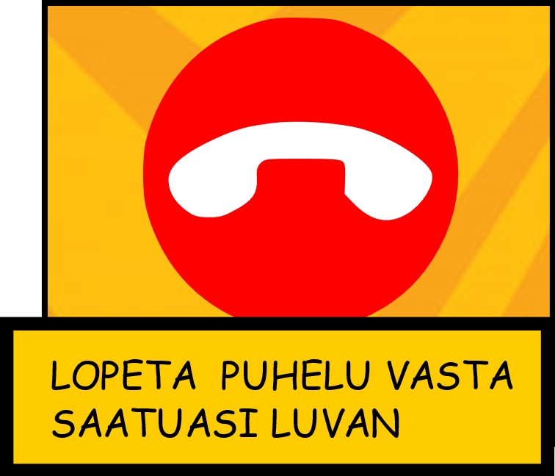

Hätäilmoituksen tekeminen
Opetellaan
Notes:
Jos kaivataan kiireellistä apua. Ilmoita ensin aikuiselle (vanhemmat, muu aikuinen tai vanhemmat sisarukset).
Soittaminen kyseeseen, jos lapsi ei tavoita ketään.
Mikä on todellinen hätätilanne?
Aiheeton soittelu numeroon 112 ei ole sallittua.

Slide 6


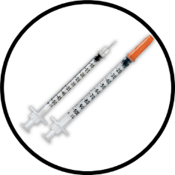
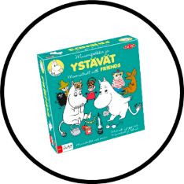
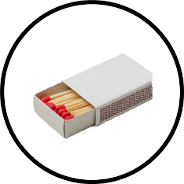
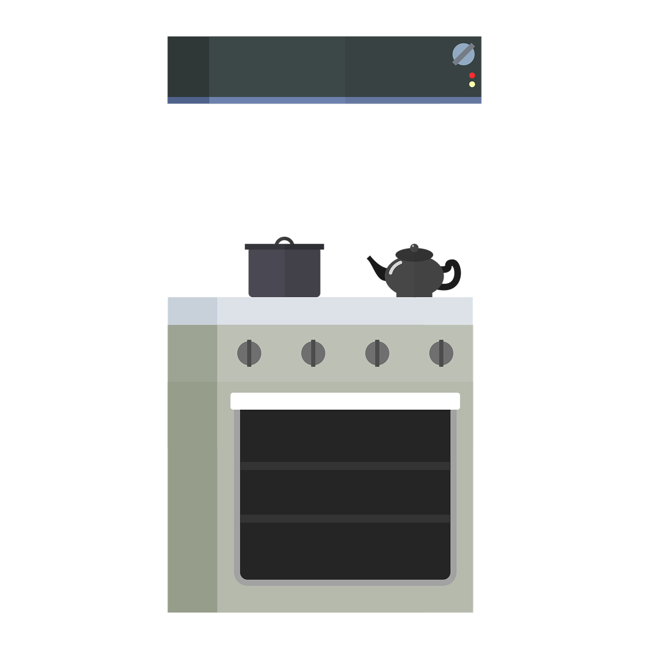
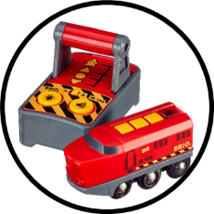
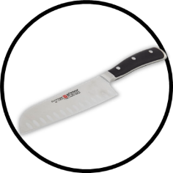
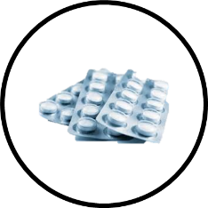
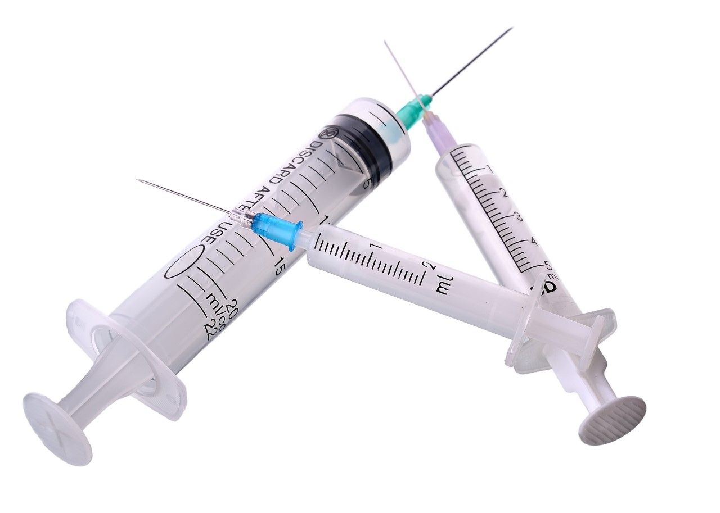
SAAKO LAPSI KOSKEA ILMAN AIKUISEN LUPAA?
Notes:
Pesuaineet, palavat nesteet, akut yms. Varallisten esineiden/asioiden säilytys.
Turvallinen leikkipaikka/vaarallinen leikkipaikka
Yksin kotona/vanhempien kanssa tehtävät asiat.

Slide 7
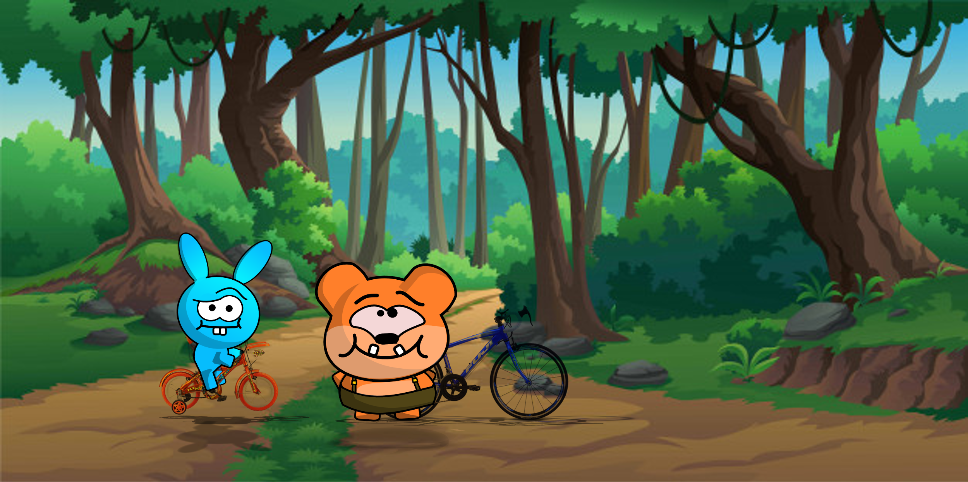


Mikä kuvasta puuttuu?
Notes:
Polkupyörä, potkulauta. Muita vaihtoehtoja?
Turvallinen liikkuminen: jalan, polkupyörällä. Kesä/talvi.
Turvavarusteet.

Slide 8
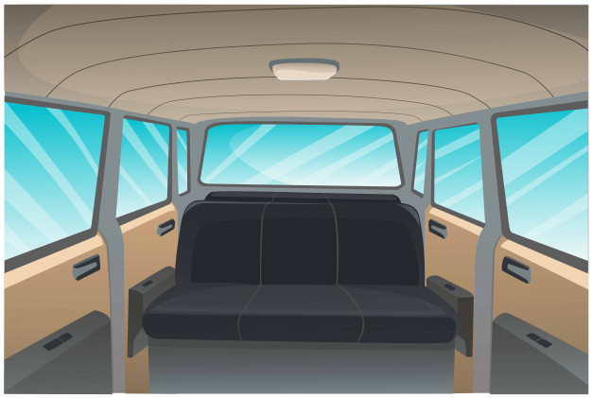
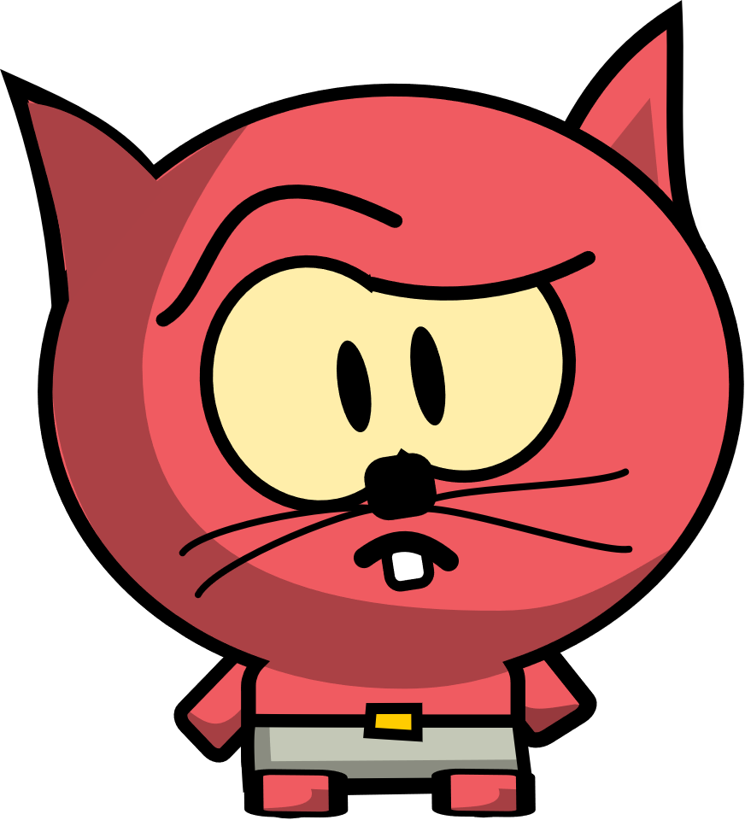


Mikä kuvasta puuttuu?
Notes:
Turvallinen matkustaminen: Lapset, aikuiset ja lemmikit.
Turvavyöt, irtain materiaali.

Slide 9
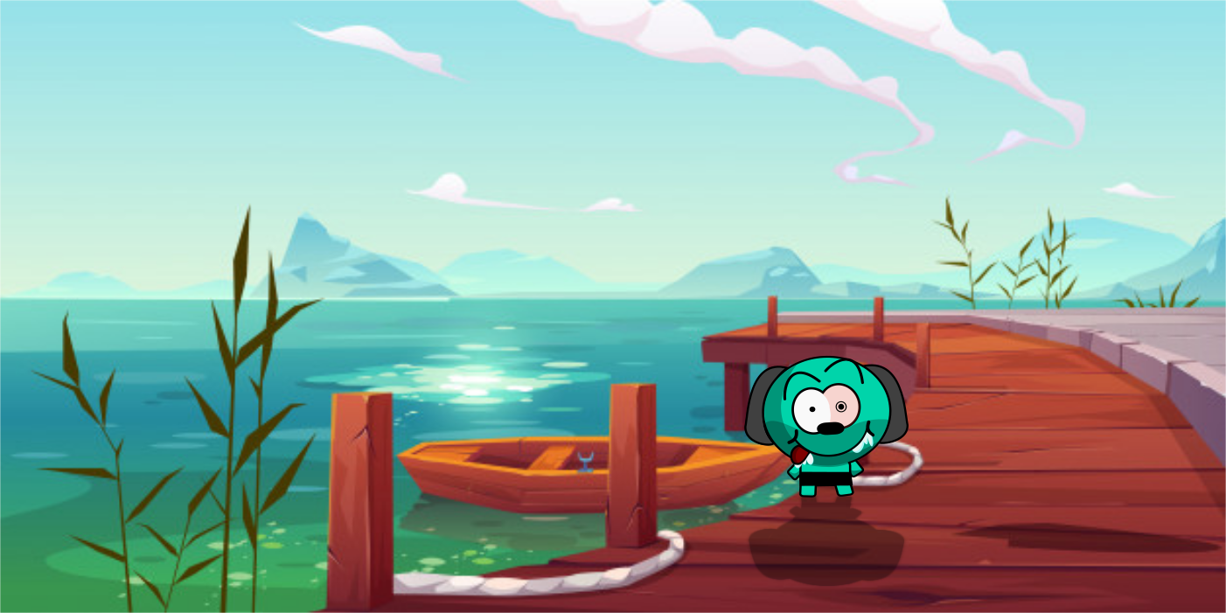

Mikä kuvasta puuttuu?
Notes:
Autolla voidaan mennä mökille/uimaan/kalaan.
Ei yksin uimaan. Uima-/hyppypaikan varmistaminen: ylimääräistä tavaraa tai ajopuita.
Uidaan rannan suuntaisesti. Jalat ylettyvät pohjaan.
Kivaa ja terveellisestä puuhaa. Muistetaan varovaisuus. Vanhempia rannalla/lähettyvillä.

Slide 10
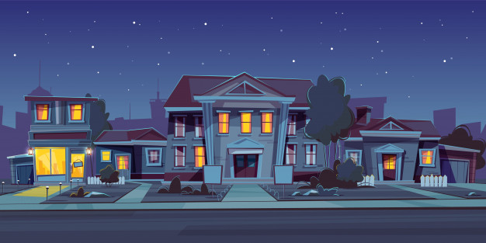
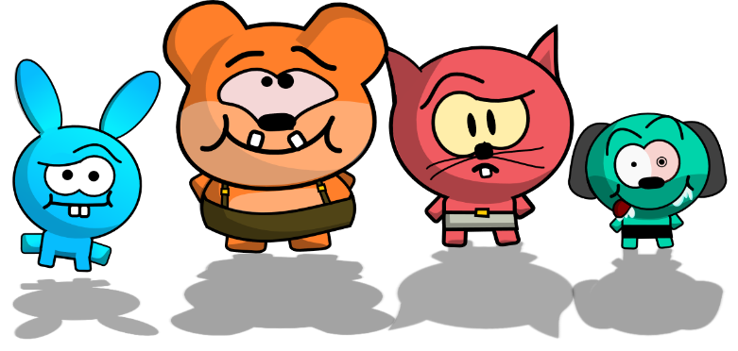
Mikä kuvasta puuttuu?
Notes:
Millaisia heijastimia lapsilta, löytyy? Lemmikki ja heijastin?
Illalla pyörätie tai suojatie voi olla valaisematon.
Muut liikkujat eivät huomaa helposti jalankulkijaa. Valot heijastimet näkyvät ja auttavat näkemään.

Slide 11
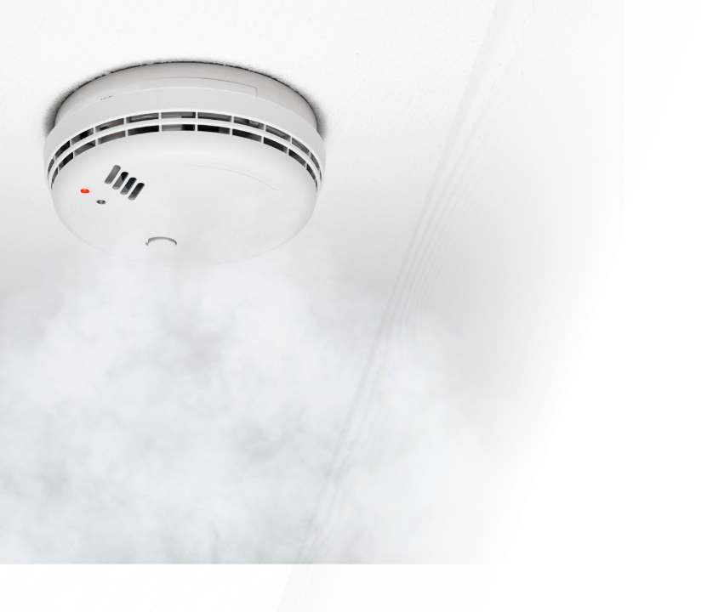
PALOVAROITIN
Varoittaa tulipalosta
Kokeilkaa kotona millainen palovaroittimen varoitusääni on.
Notes:
Palovaroittimen tarkoitus? Sijainti? Ääni?
Onko joku kuullut varoittimen äänen?
Voidaan testata mukana olevaa varoitinta.

Slide 12
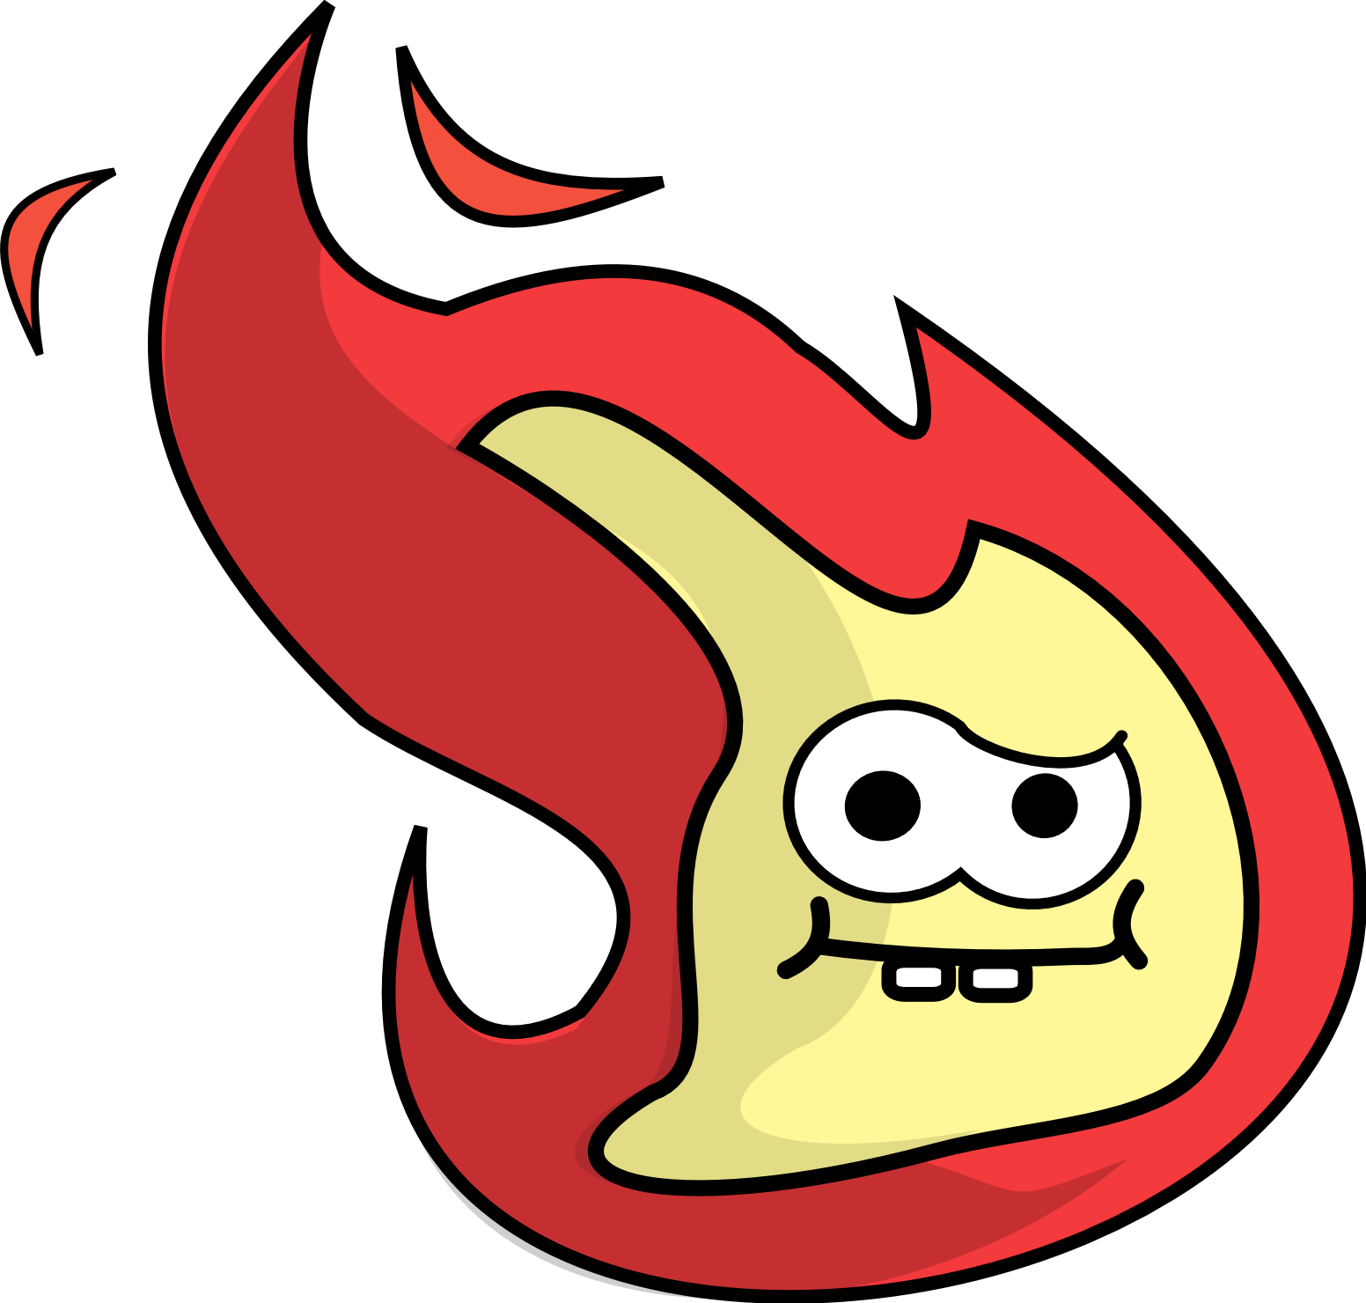
TOIMINTA TULIPALOSSA
Notes:
Kuka on nähnyt tulipalon/nuotion/savua?
Mitä asioita on tärkeä tietää, jos tilassa/rakennuksessa on savua?
Seuraavan sivun animaatio.

Slide 13
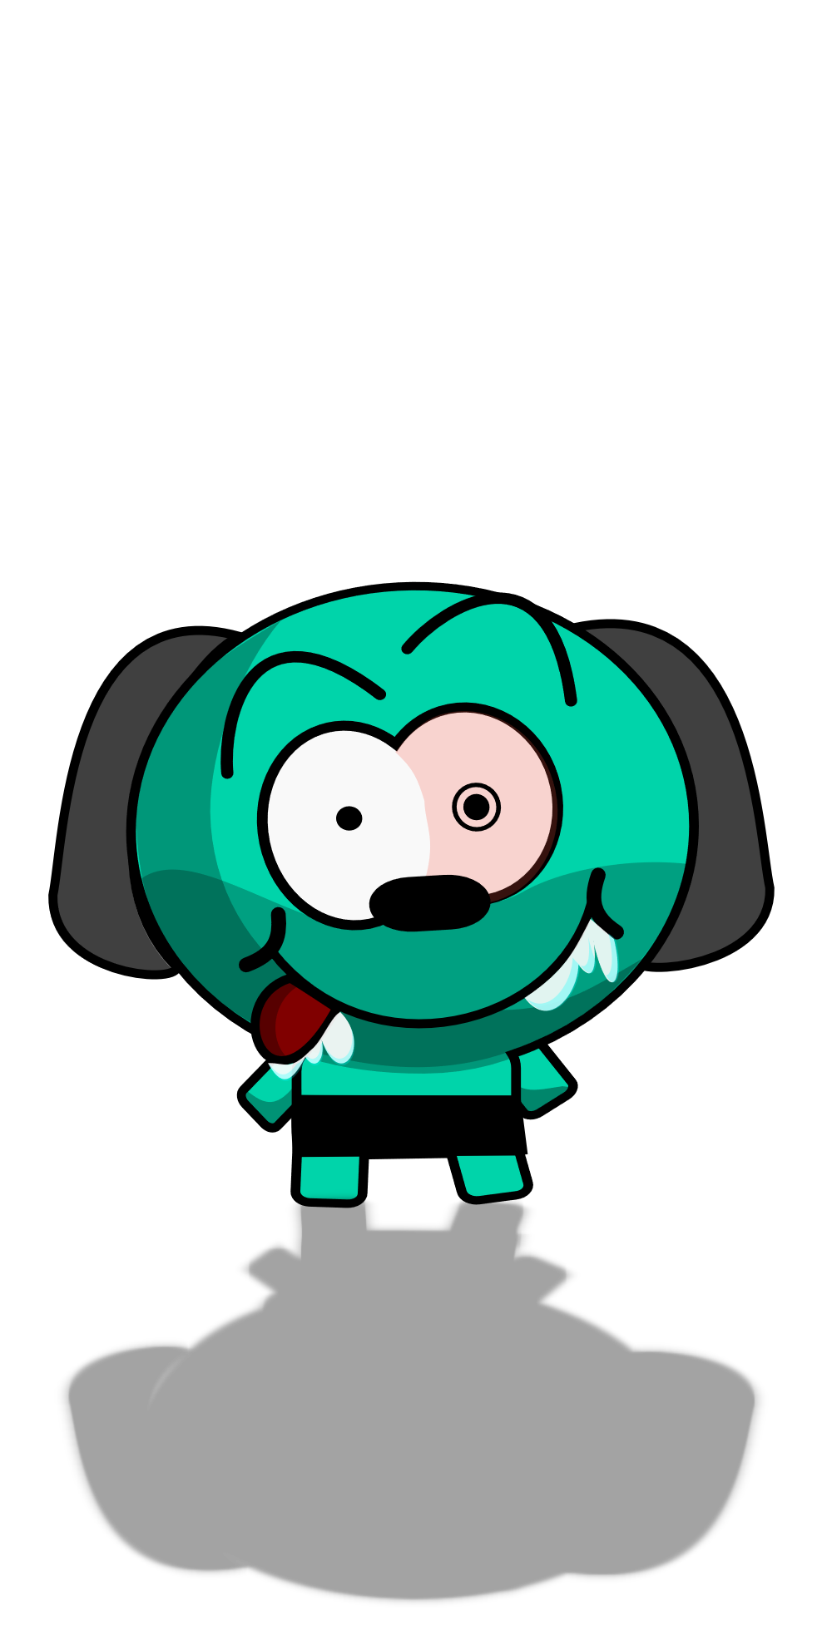
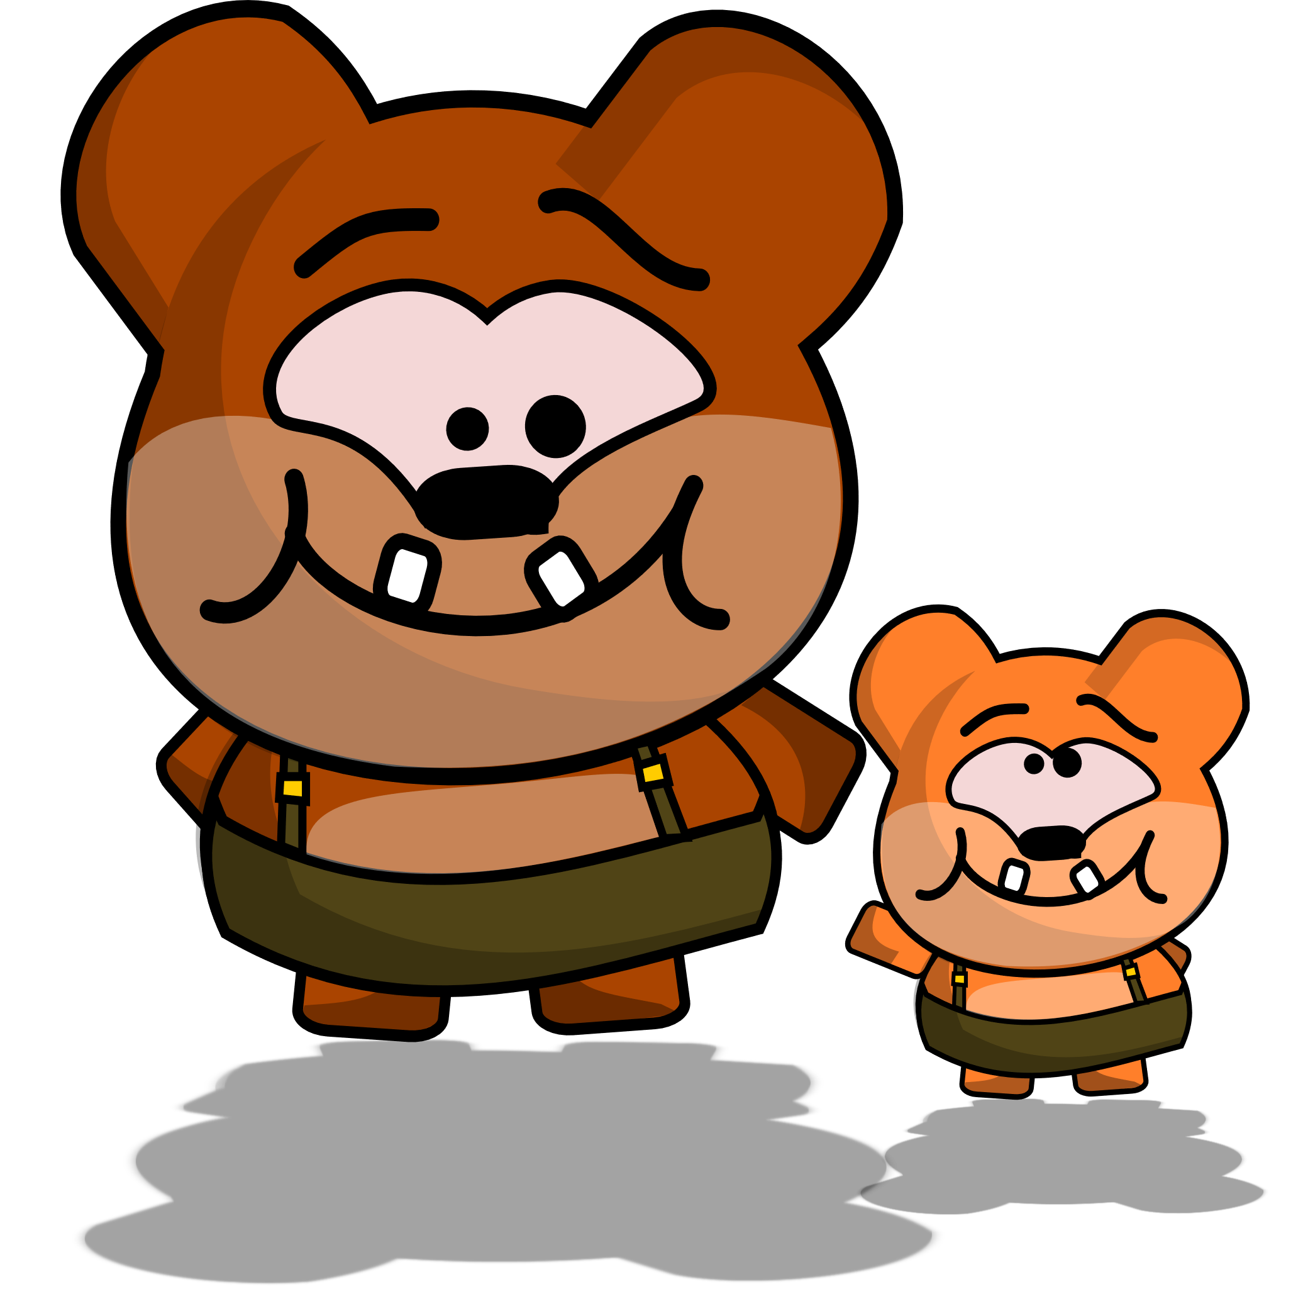

Miten toimitaan tulipalossa?
Varoita muita
Kerro lähimmälle
aikuiselle
Ei saa mennä
piiloon
!
Notes:
Varoita. Älä mene piiloon, vaan poistu/poistukaa tilasta. Ilmoita vanhemmille tai lähimmälle aikuiselle.

Slide 14
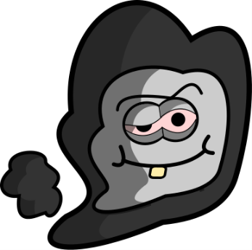
SAVU
Notes:
Mistä se muodostuu?
Esimerkiksi makkaranuotiosta. Lapset voivat kertoa: Maistuuko, haiseeko, kirveleekö silmiä? Miten savussa näkee? Kädet silmille.
Mistä tulipalo voi saada alkunsa? Ruoka unohtuu levylle, kynttilä kaatuu.
Palovaroitin ilmoittaa, jos huoneistoon leviää savua.

Slide 15
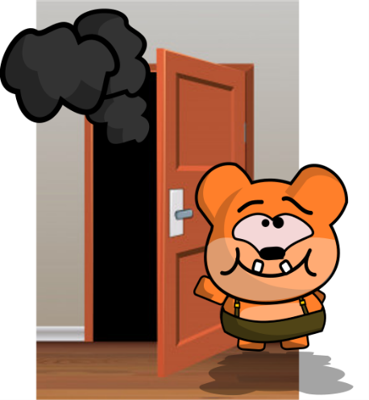
TULIPALOTILANTEESSA
Sulje ovet ettei savu leviä.
Jos poistumisreitillä on savua, jäädään asuntoon, laitetaan ovi kiinni ja hälytetään apua.
Notes:
Poistutaan savusta ja rakennuksesta.
Kerrotaan aikuiselle. Etsitään vanhempia ulkoa ei palavasta rakennuksesta. Voidaan ilmoittaa myös soittamalla.
Jos kerrostalohuoneiston rappukäytävässä (oven takana) on savua, suljetaan ulko-ovi. Kerrotaan savusta vanhemmille. Jos vanhempia ei ole kotona ja soittaminen hätäkeskukseen tuntuu vaikealta, yhteys vanhempiin, mummoon.
Kannustetaan lapsia toimimaan, syttyipä palo mistä syystä tahansa.

Slide 16
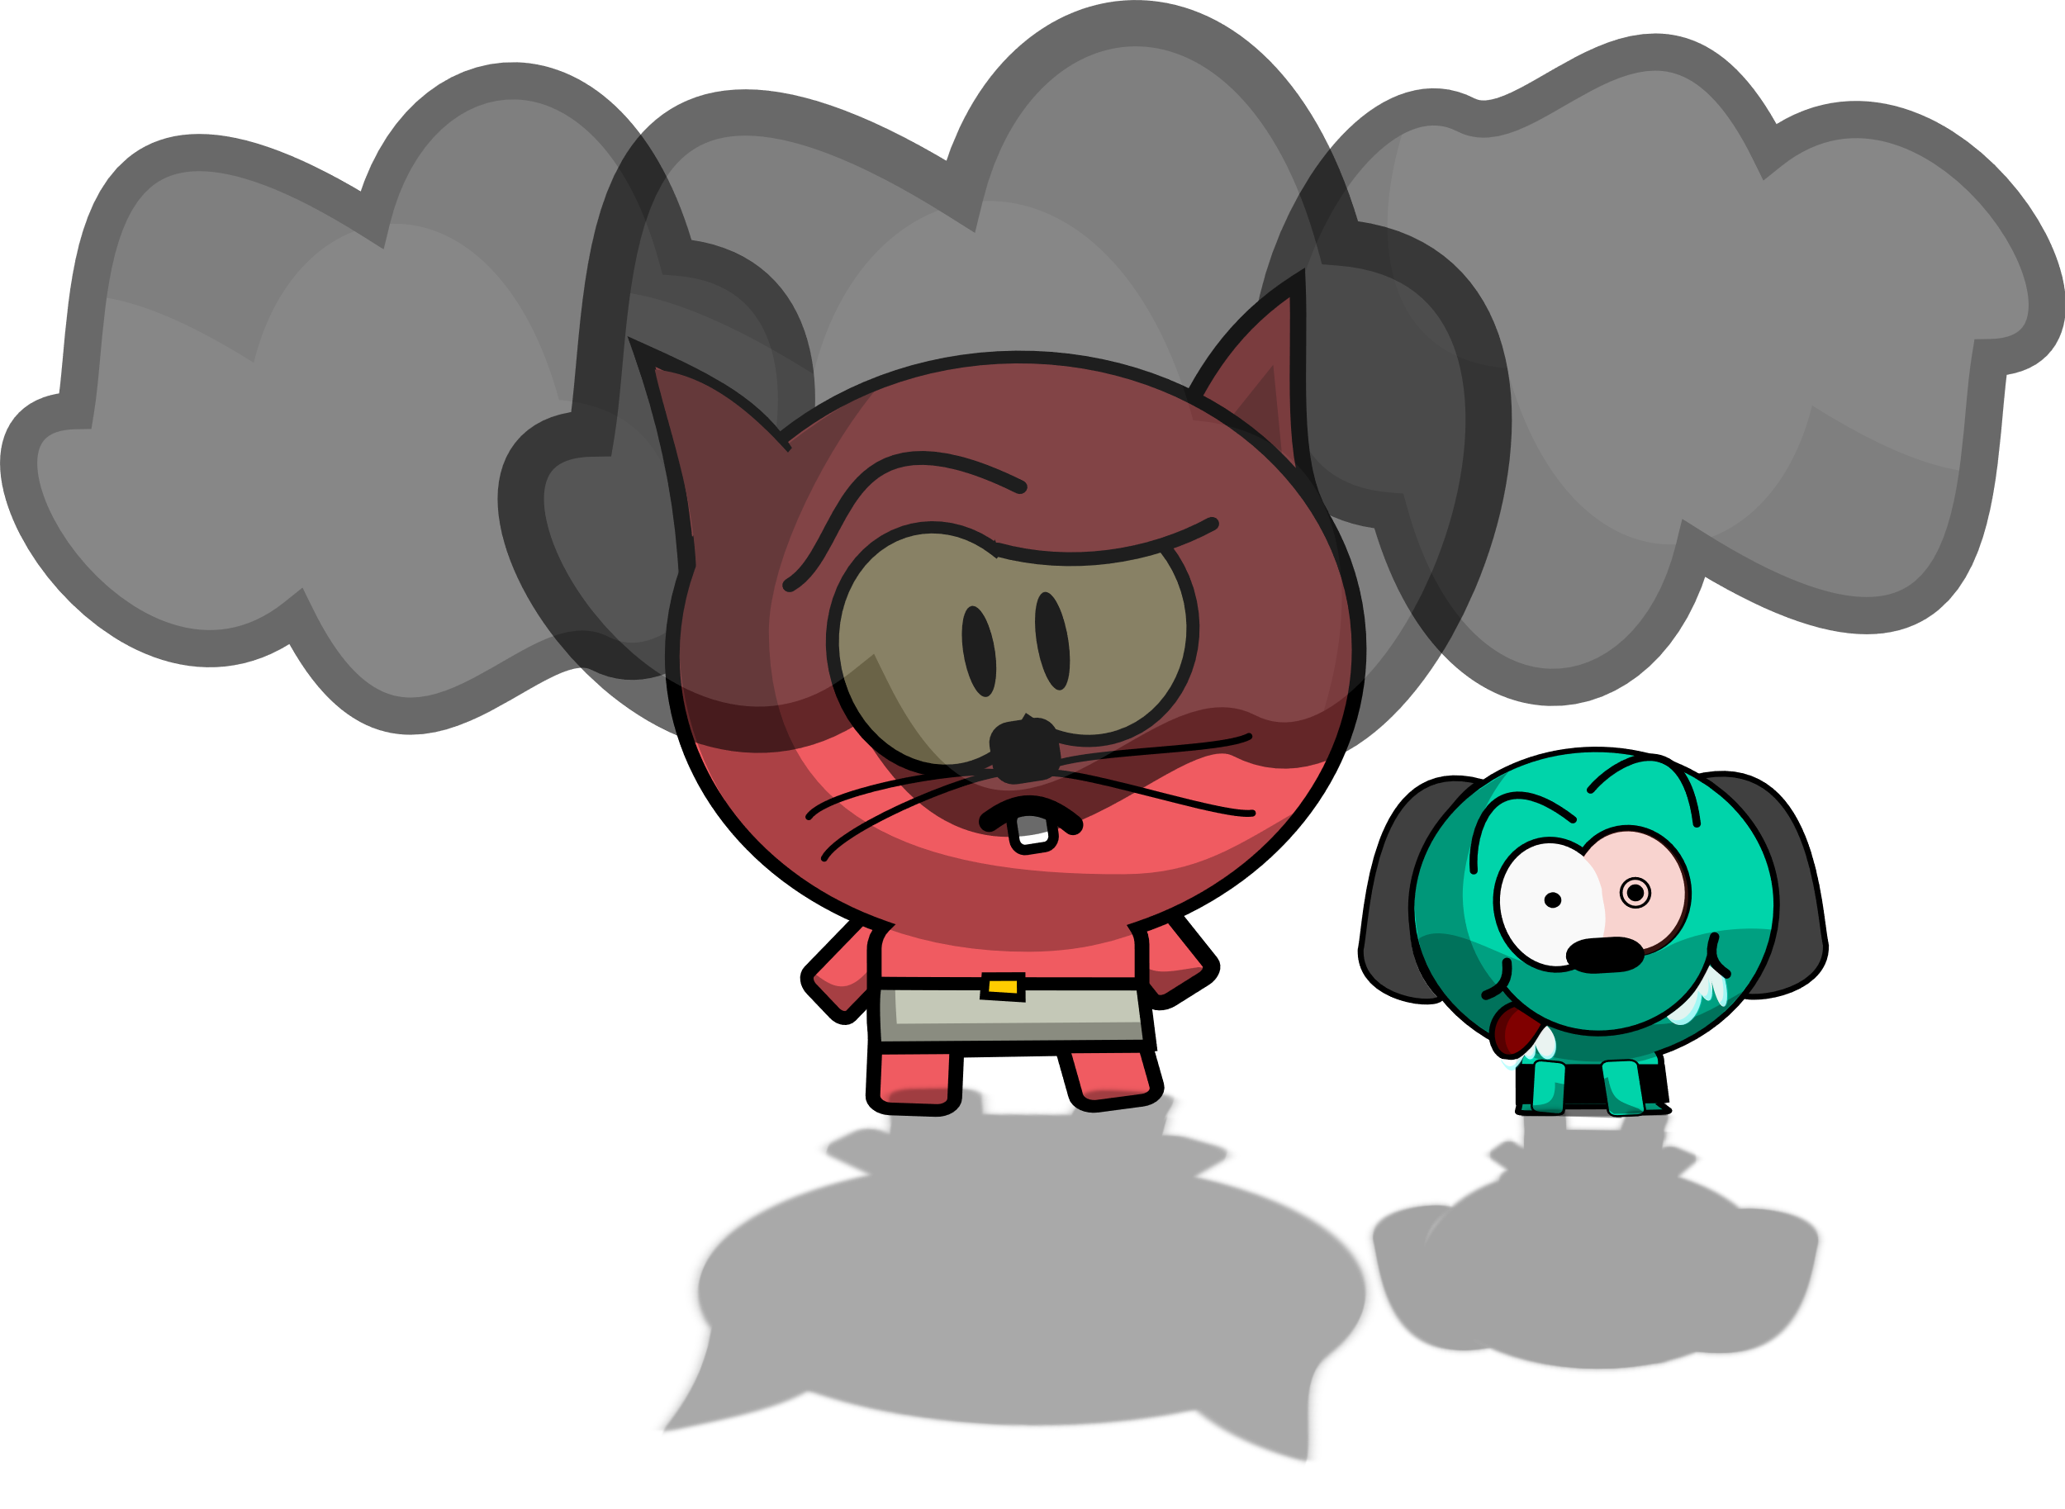
TULIPALOTILANTEESSA
Jos huoneessa on savua,
pysy matalana.
Alhaalla paras näkyvyys
ja raittiimpi ilma
Notes:
Poistutaan savusta ja vältetään sitä.

Slide 17

Poistumisharjoitus
Notes:
Poistumisharjoitus.
Opettaja ohjaa, poistumisopasteet, kokoontumispaikka.
Voidaan aloittaa harjoitus palovaroittimen äänimerkillä, jos laite on mukana. Jos jotakuta ääni pelottaa, pyydetään laittamaan kädet korville.
Suljetaan ovet.
Tunnin päätteeksi voidaan esitellä käyttämättömiä sammutusvarusteita. Voidaan pukea esim. Opettajalle/ohjaajalle.

Slide 18





Pelastuslaitoksen some-kanavat
tiktok.com/@pirkanmaanpelastuslaitos
fb.com/pirkanmaanpelastuslaitos
instagram.com/pirkanmaanpelastuslaitos
twitter.com/pirkanmaanpela
youtube.com/pirkanmaanpelastuslaitos
Notes:
Ideoita ja oheismateriaalia
Videomateriaalia: poistuminen päiväkodista (Ransu)
Palovaroitin poistumisharjoitukseen.
Poistumisharjoituksen ajaksi voi sammuttaa luokasta valot. Hämärässä poistumisopasteet näkyvät selvemmin.
Pulpeteista ja tuoleista saa rakennettua kujan luokan oven eteen. Päiväpeittoja voi laittaa tuolien päälle ja lapset voivat kontata niiden alta käytävälle.
Sammutusvarusteet (puhtaat varusteet tilataan asemittain varushuollosta): Pyydä opettajaa vapaaehtoiseksi ja pue sammutusvarusteet opettajalle. Voit kertoa, kuinka opettajasta sukeutuu palomies. Varpaille voi turvallisesti astua ja opettaja on hyvässä tallessa varusteiden sisällä.
Mukana voi olla vain kypärä+lamppu(puhdas). Lapset saavat katsoa ja kokeilla.
Kypärän voi laittaa esimerkiksi vain lähelle, lasten pään yläpuolelle (mahd. täitartuntavaara). Jos kypärä halutaan laittaa päähän (miel. peilin edessä), olisi hyvä käyttää kypärän alla vaikka omaa lippistä

Slide 19
LISÄMATERIAALIA
112-sovellus
Ransu pelastusvideo, kerrostalo
Ransu pelastusvideo, ok-talo

